Slide 2
MODEL PEMBELAJARAN KONSTRUKTIVISTIK
Orientasi
Penggalian ide
Rekonstruksi Ide
Klarifikasi dan Pertukaran
Ekspose pada situasi konflik
Konstruksi ide baru Evaluasi
Membandingkan
dengan ide
sebelumnya
Reviu perubahan ide
Aplikasi ide

Slide 3
ORIENTASI
Mendiskripsikan ruang lingkup materi yang akan dipelajari.
Menunjukkan relevansi dengan kehidupan nyata.
Mengemukakan tujuan yang akan dicapai.
Mengemukakan prasyarat yang diperlukan.

Slide 4
PENGGALIAN IDE
Siswa diminta: menanggapi, meramalkan, dan memecahkan masalah berdasarkan prokonsepsi atau ide awal yang telah dimiliki.
Guru menunjukkan: peristiwa, model, atau simulasi yang problematik dan relevan dengan konsep yang akan dipelajari.

Slide 5
RESTRUKTURISASI IDE
Klarifikasi dan Pertukaran
Ekspus pada situasi konflik
Konstruksi ide baru
Evaluasi

Slide 6
APLIKASI IDE
Kemampuan siswa untuk mengaplikasikan kreativitas hasil dari pemikiran.
Kemampuan siswa mengkomunikasikan temuannya.
Untuk mempertajam temuan-temuan perlu klarifikasi dan pertukaran ide.

Slide 7
REVIU PERUBAHAN
Reviu perubahan ide dilakukan pada pembelajaran penutup.
Guru mengajak siswa membuat rangkuman hingga terbentuk konsep baru.

Slide 8
MEMBANDINGKAN DENGAN IDE SEBELUMNYA
Membandingkan konsep baru dengan konsep awal.
Guru memberi tugas pada siswa untuk mengaplikasikan ide yang baru dalam kehidupan sehari-hari.

Slide 9
PROSEDUR
PEMBELAJARAN KREAKTIF DAN PRODUKTIF
Orientasi
Rekreasi
Eksplorasi
Interprestasi

Slide 10
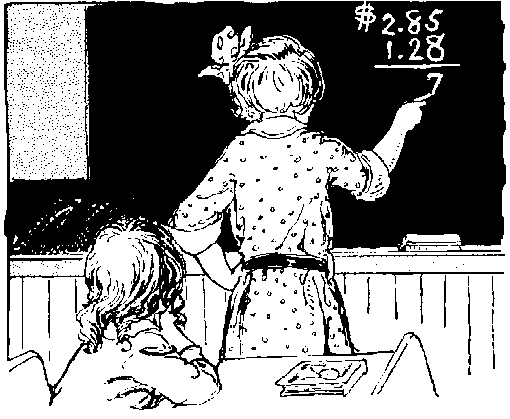
ORIENTASI
Pengkomunikasian: Penjelasan garis besar tugas (tujuan, materi, dan kegiatan), serta penilaiannya.
Kesepakatan antara guru dengan murid.

Slide 11
EKSPLORASI
Cari dan baca sumber belajar
Coba
Dengarkan
Saksikan
Hayati
Wawancara

Slide 12
INTERPRETASI
Bahas
Analisis
Diskusikan
Rumuskan konsep
Sajikan pemahaman di depan kelas
Tanggapi (oleh siswa dan guru)

Slide 13
RE-KREASI
Ciptakan sesuatu dari hasil pemahaman: gambar seni, drama, novel, makalah, puisi, karya seni, artikel, kalikatur, resep
Tampilkan, demonstrasikan, pamerkan, publikasikan.

